Slide 1


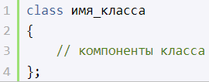
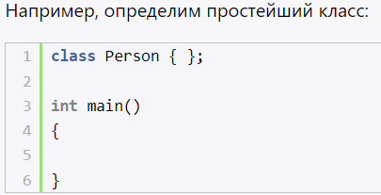
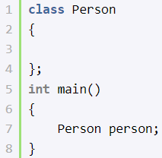
НИЯУ МИФИ, каф. 7, Леонов А.А.

Slide 2
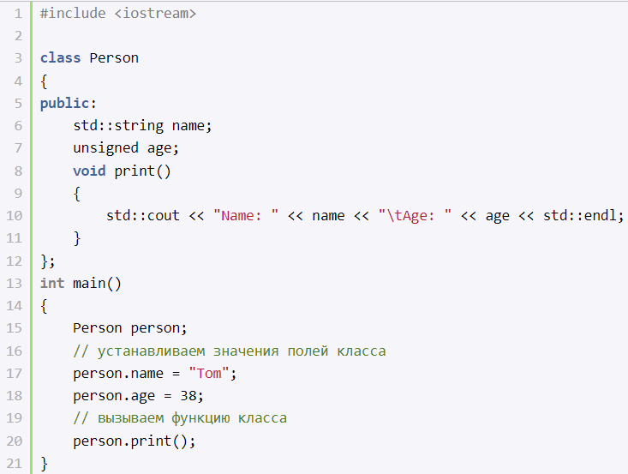

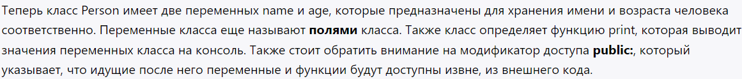
Вывод на экран
НИЯУ МИФИ, каф. 7, Леонов А.А.

Slide 3
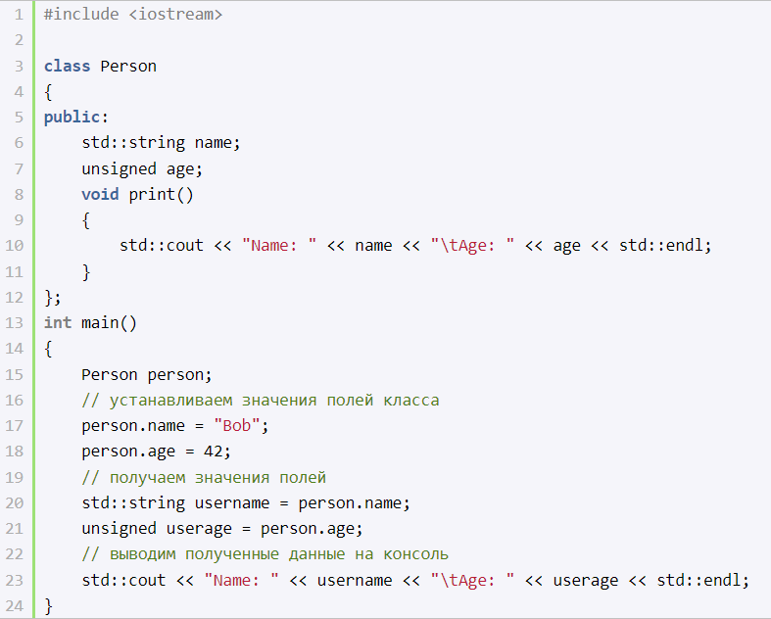
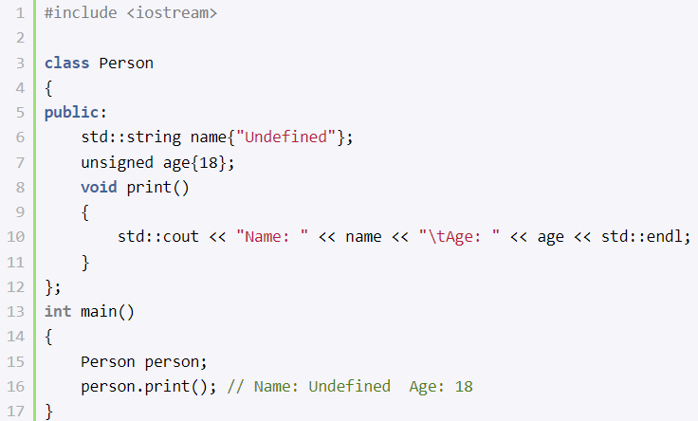
НИЯУ МИФИ, каф. 7, Леонов А.А.

Slide 4

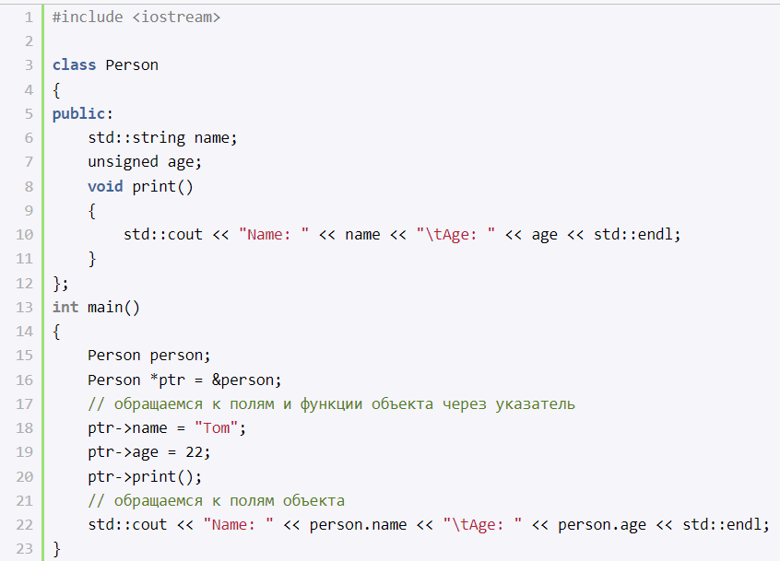
НИЯУ МИФИ, каф. 7, Леонов А.А.

Slide 5
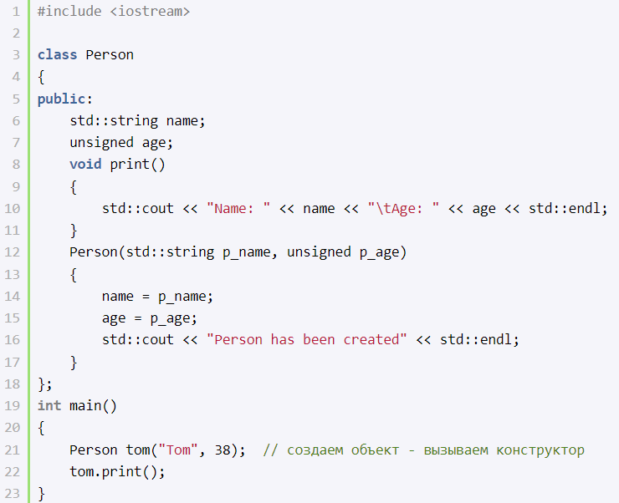

НИЯУ МИФИ, каф. 7, Леонов А.А.

Slide 6



Вывод на экран
НИЯУ МИФИ, каф. 7, Леонов А.А.

Slide 7
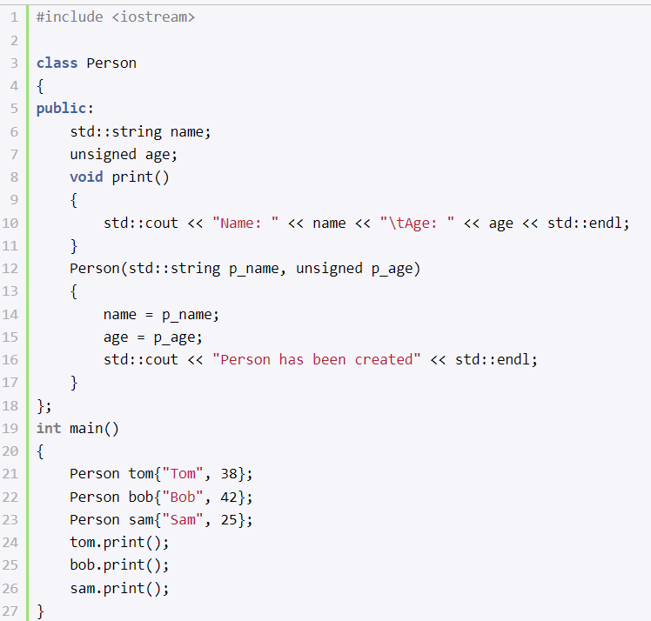
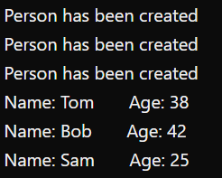
Вывод на экран
НИЯУ МИФИ, каф. 7, Леонов А.А.

Slide 8
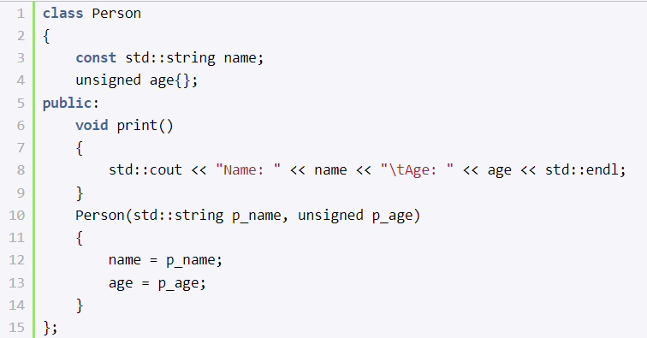
НИЯУ МИФИ, каф. 7, Леонов А.А.

Slide 9
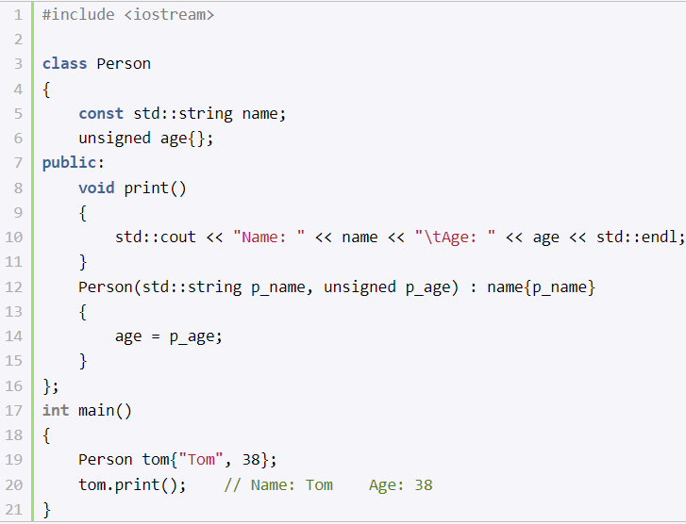
НИЯУ МИФИ, каф. 7, Леонов А.А.

Slide 10
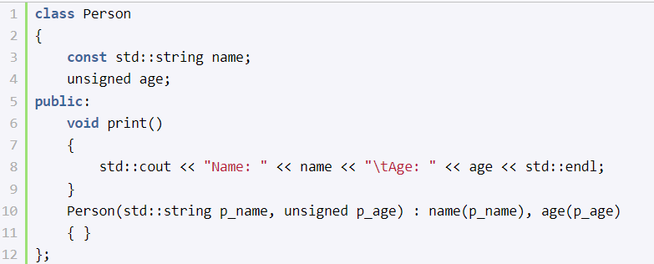
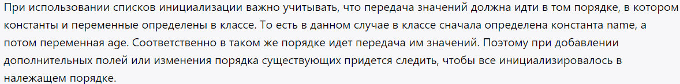
НИЯУ МИФИ, каф. 7, Леонов А.А.

Slide 11

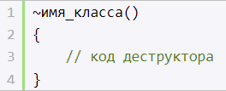
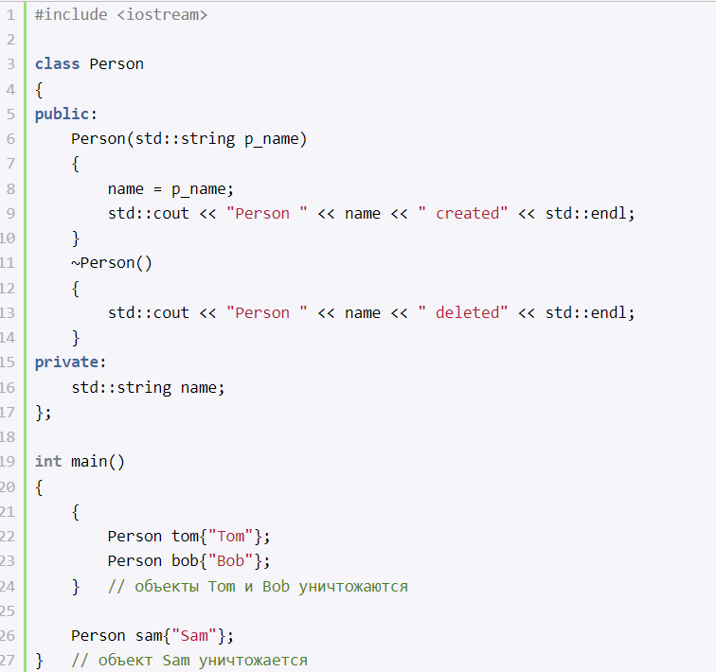
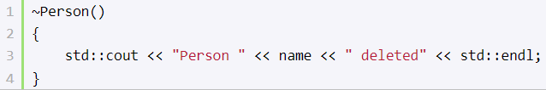
НИЯУ МИФИ, каф. 7, Леонов А.А.

Slide 12
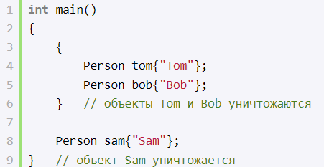
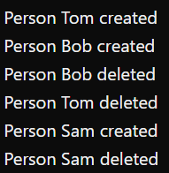


Вывод на экран
НИЯУ МИФИ, каф. 7, Леонов А.А.

Slide 13
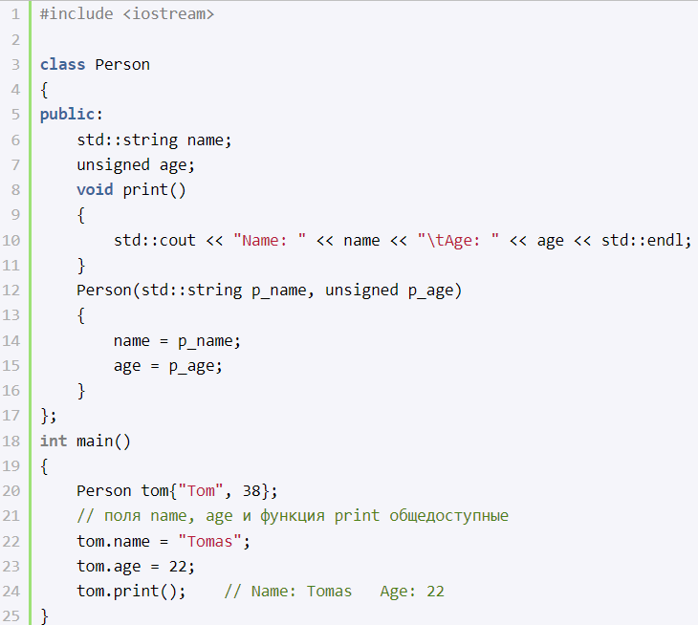

НИЯУ МИФИ, каф. 7, Леонов А.А.

Slide 14
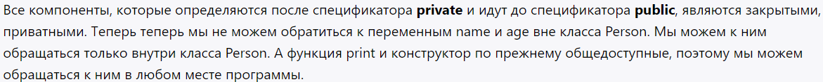
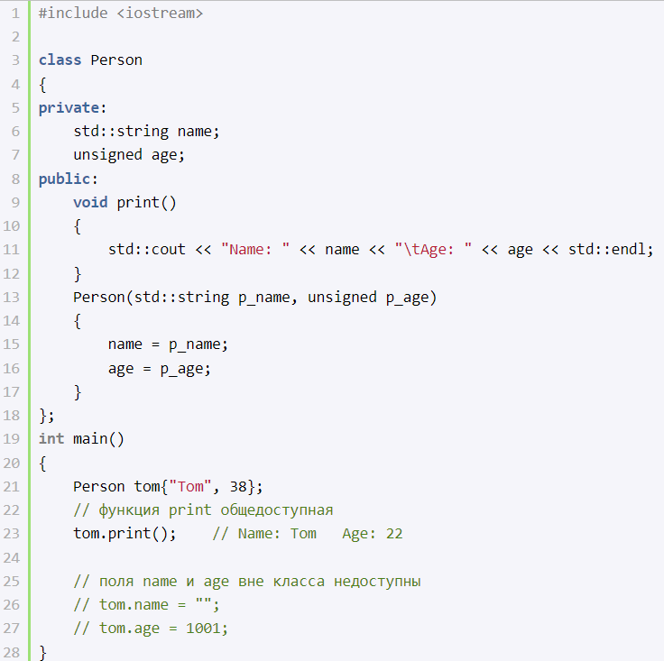
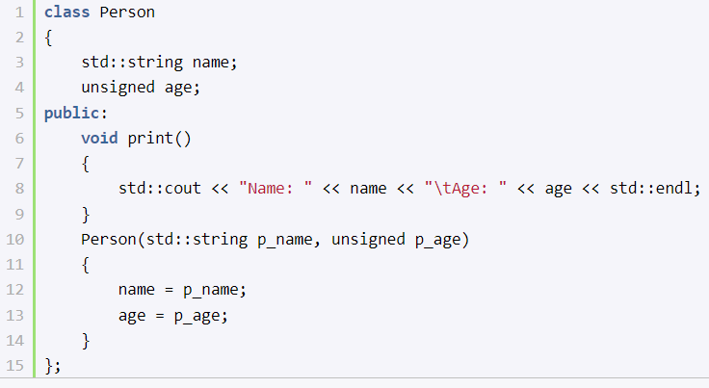
например, определить только пустой конструктор или передавать объекту данные по умолчанию
НИЯУ МИФИ, каф. 7, Леонов А.А.

Slide 15

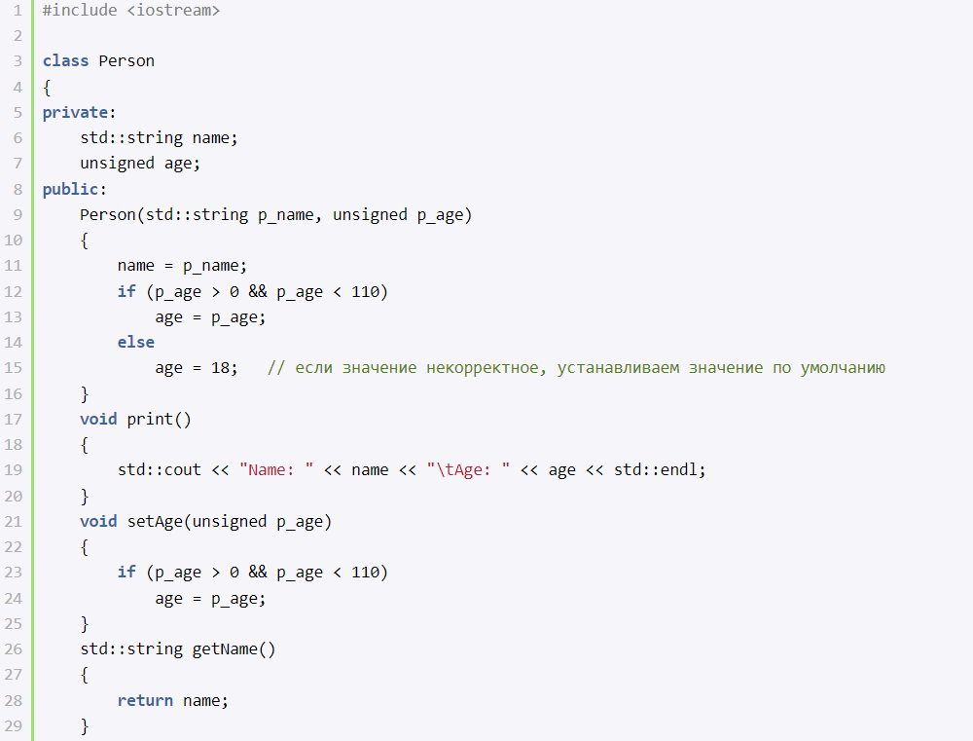
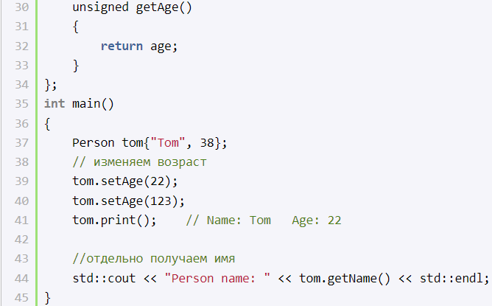
предыдущем примере
НИЯУ МИФИ, каф. 7, Леонов А.А.

Slide 16
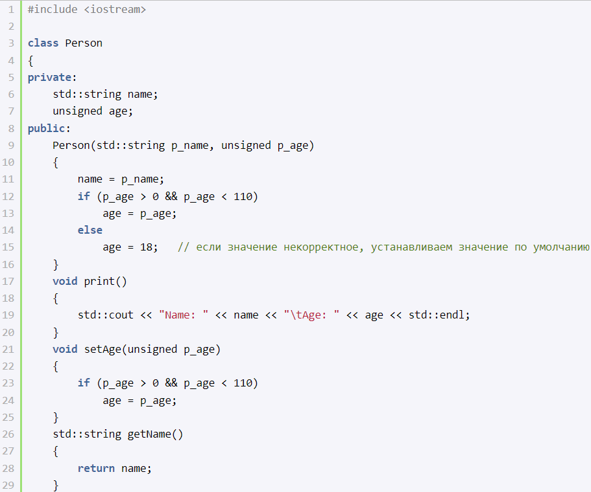
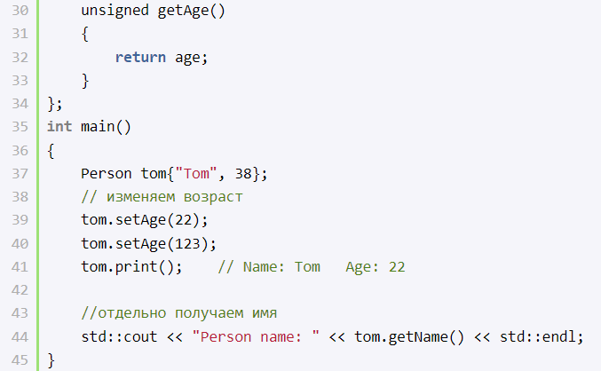
НИЯУ МИФИ, каф. 7, Леонов А.А.

Slide 17

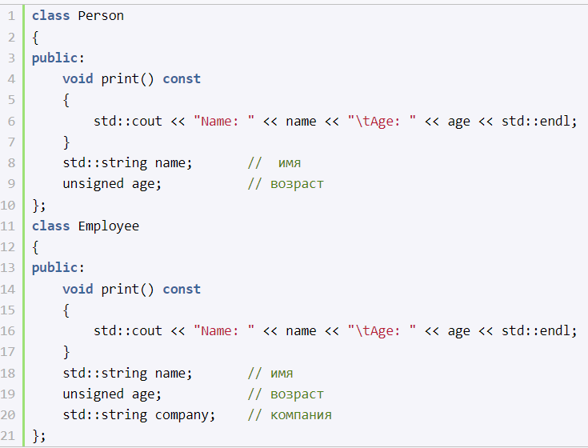
все переменные здесь определены как публичные. И здесь, с одной стороны,
стороны,
, так как
НИЯУ МИФИ, каф. 7, Леонов А.А.

Slide 18
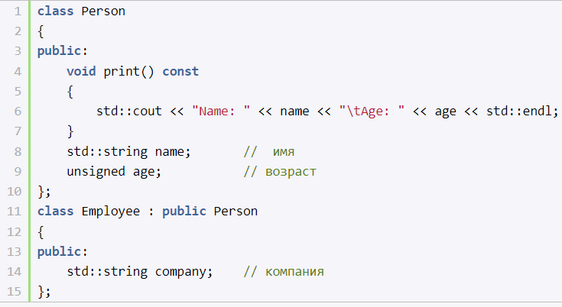
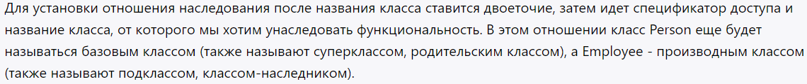
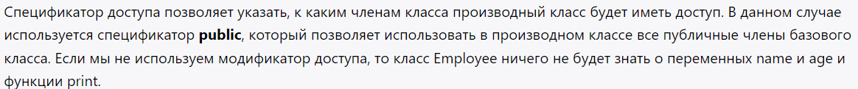
НИЯУ МИФИ, каф. 7, Леонов А.А.

Slide 19
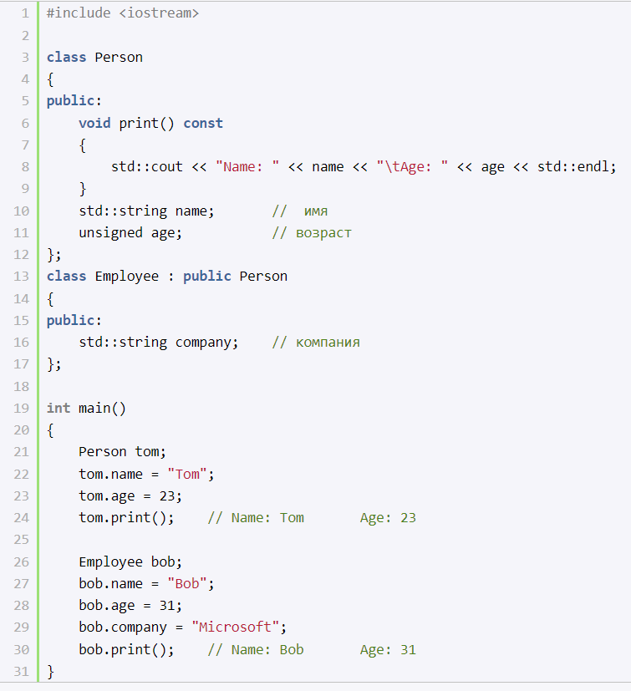
НИЯУ МИФИ, каф. 7, Леонов А.А.

Slide 20
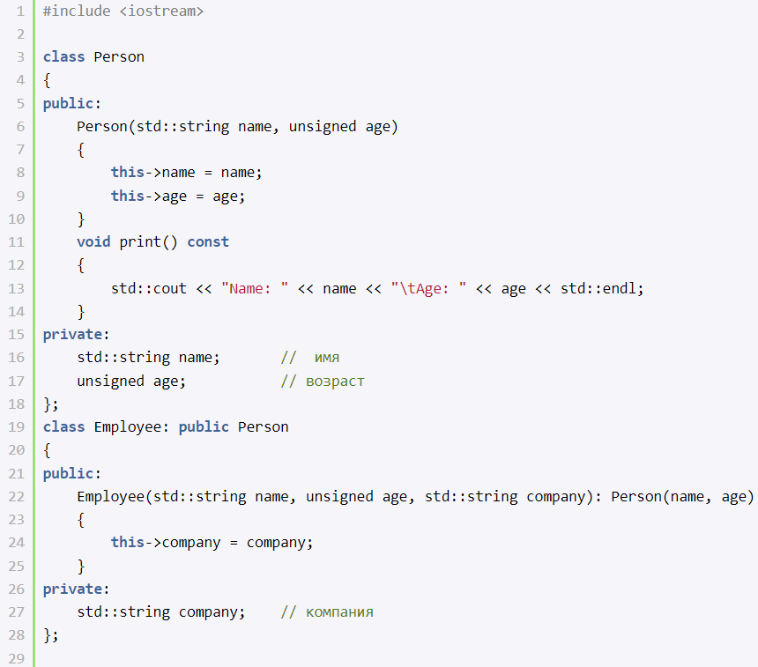
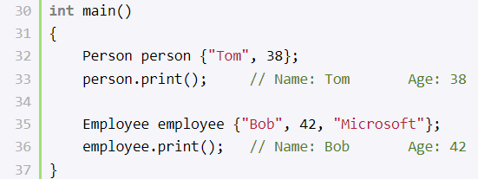

Конструкторы при наследовании
Вывод на экран
НИЯУ МИФИ, каф. 7, Леонов А.А.

Slide 21

в строке
НИЯУ МИФИ, каф. 7, Леонов А.А.

Slide 22
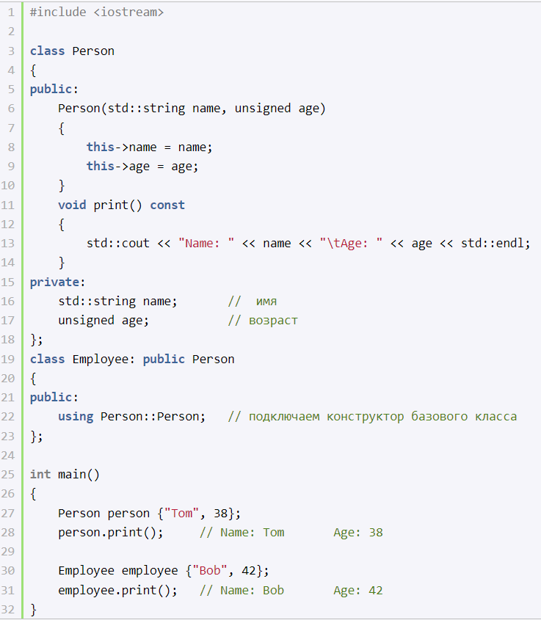
НИЯУ МИФИ, каф. 7, Леонов А.А.

Slide 23

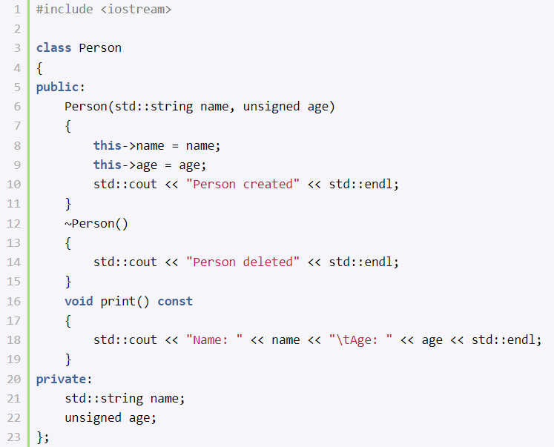
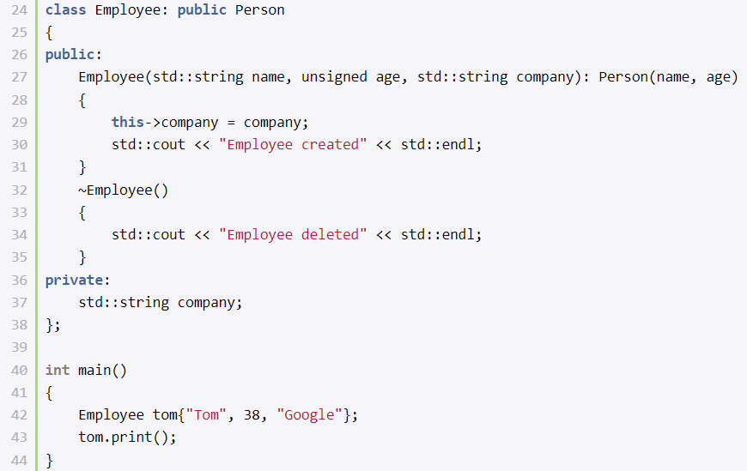
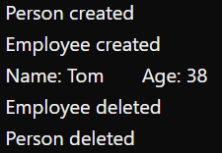
Вывод на экран
НИЯУ МИФИ, каф. 7, Леонов А.А.

Slide 24



Person
ОШИБКА !!!!!
НИЯУ МИФИ, каф. 7, Леонов А.А.

Slide 25

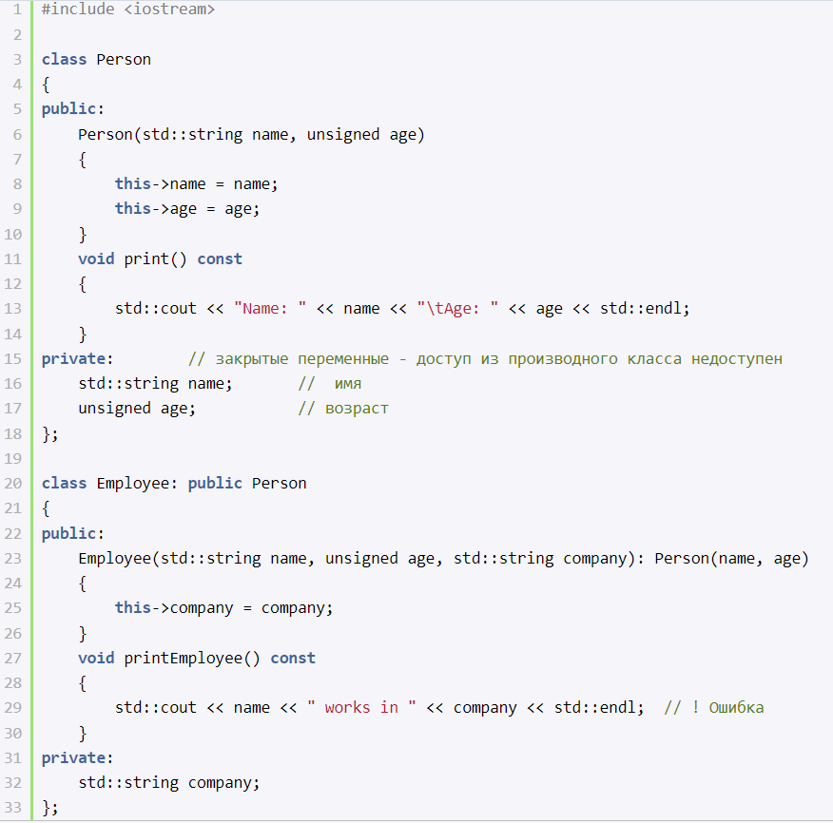

НИЯУ МИФИ, каф. 7, Леонов А.А.

Slide 26
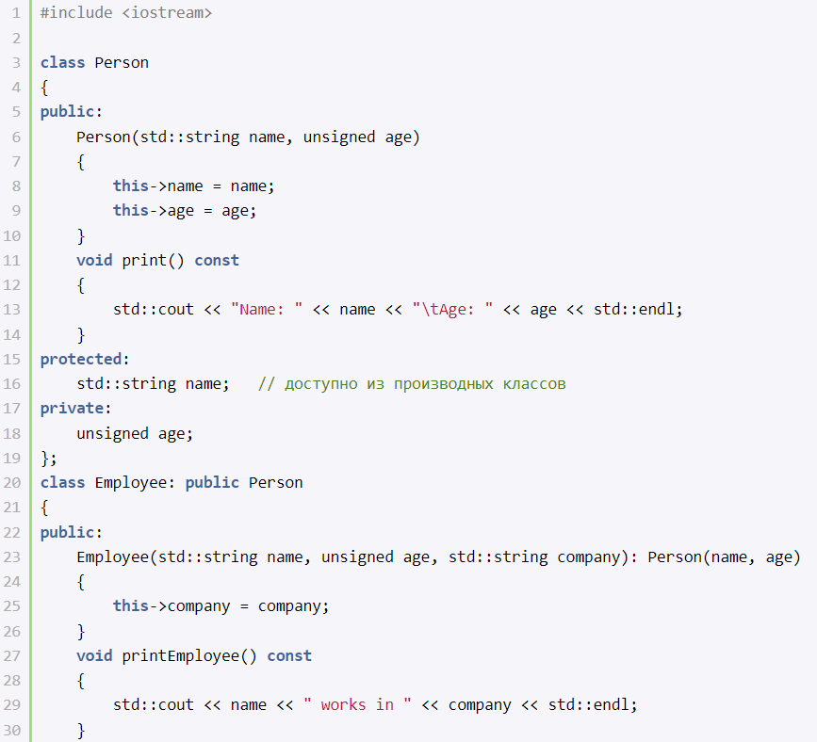
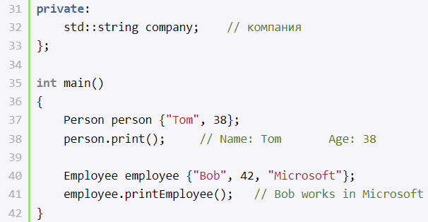
НИЯУ МИФИ, каф. 7, Леонов А.А.

Slide 27


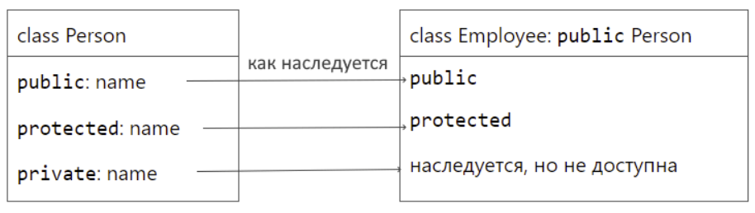
Спецификаторы
НИЯУ МИФИ, каф. 7, Леонов А.А.

Slide 28
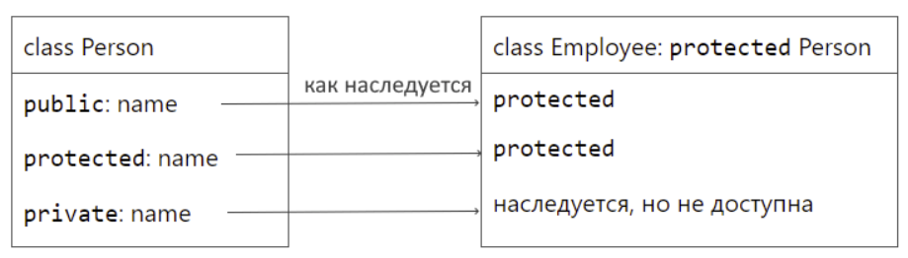
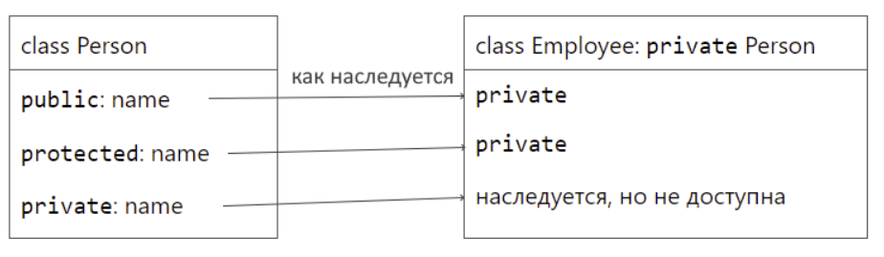
НИЯУ МИФИ, каф. 7, Леонов А.А.

Slide 29
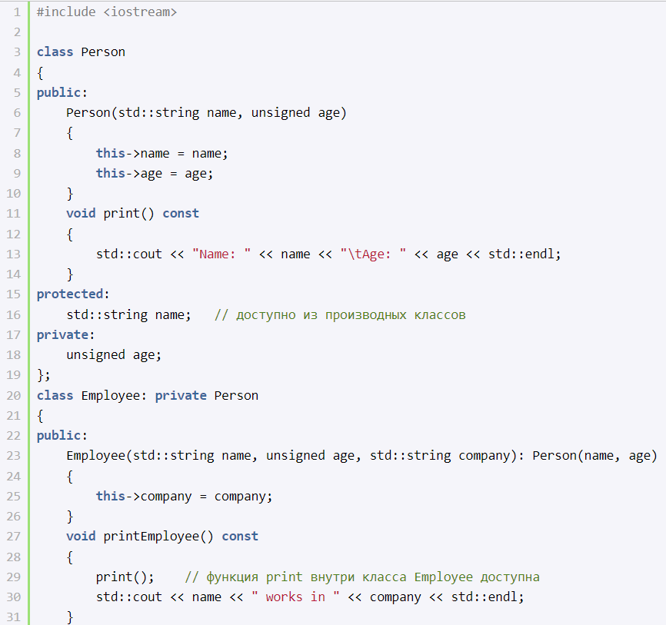
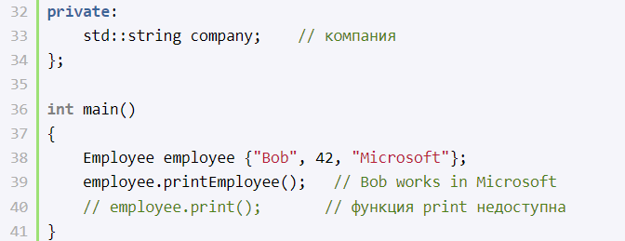

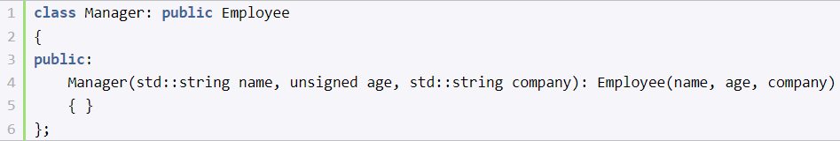
НИЯУ МИФИ, каф. 7, Леонов А.А.

Slide 30

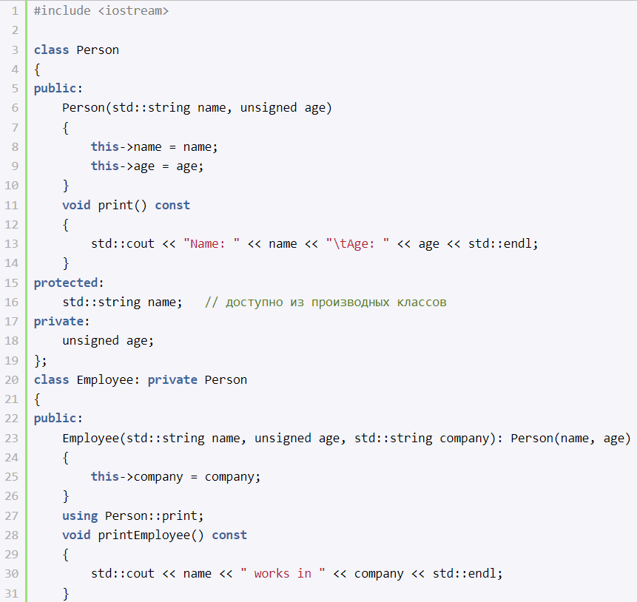
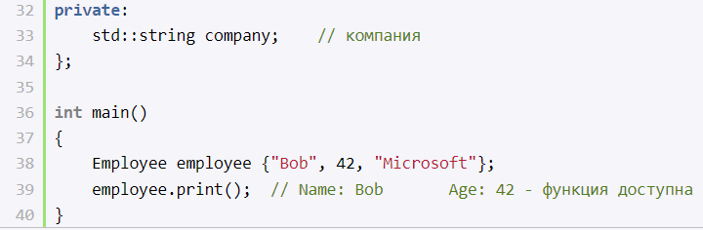

НИЯУ МИФИ, каф. 7, Леонов А.А.

Slide 31




НИЯУ МИФИ, каф. 7, Леонов А.А.

Slide 32





НИЯУ МИФИ, каф. 7, Леонов А.А.

Slide 33



НИЯУ МИФИ, каф. 7, Леонов А.А.

Slide 34
Geant4
типы переменных
ввод-вывод
библиотека CLHEP
система единиц
НИЯУ МИФИ, каф. 7, Леонов А.А.

Slide 35
Основные типы переменных Geant4
Для достижения переносимости кода в Geant4 переопределены основные типы переменных
G4int, G4long, G4float, G4double,
G4bool, G4complex, G4String
Ввод и вывод в коде Geant4
Можно использовать обычные printf() и cout
Однако более правильно использовать переопределенные потоки Geant4:
G4cout << “test” << G4endl;
G4cerr << “error” << G4endl;
НИЯУ МИФИ, каф. 7, Леонов А.А.

Slide 36
Библиотека CLHEP
Class Library for High Energy Physics
http://cern.ch/clhep
используется в коде Geant4
Содержит описание стандартных математических объектов, часто используемых в ФВЭ
● 3-векторы и 4-векторы
● действия с матрицами
● геометрические объекты и преобразования
● генераторы случайных чисел
● система единиц и основные физические константы
G4ThreeVector
– трехкомпонентный (x,y,z) вектор и действия с ним
● G4LorenzVector
– четырехкомпонентный (x,y,z,t) вектор
● G4RotationMatrix
– матрица 3х3, определяющая вращение 3-вектора
● G4LorenzRotation
– матрица 4х4, определяющая вращение 4-вектора
● Геометрические объекты и преобразования
– G4Plane3D, G4Transform3D, G4Normal3D, G4Point3D, G4Vector3D
НИЯУ МИФИ, каф. 7, Леонов А.А.

Slide 37

Система единиц Geant4
Для некоторых единиц измерения в Geant4 установлено значение «1».
Все остальные единицы задаются через указанные в этом списке величины
НИЯУ МИФИ, каф. 7, Леонов А.А.

Slide 38





Любое число, имеющее размерность, должно быть умножено на соответствующую единицу для перевода во внутреннюю систему единиц Geant4
length = 10.0 * cm;
kinetic_energy = 5.0 * GeV;
Для вывода величины в желаемых единицах следует делить число на единицу измерения
G4cout << eDep / MeV << “ [MeV]” << G4endl;
Выводимый результат будет 5
можно добавить в файл с описанием геометрии строки
(например, воспользоваться списком команд в меню визуализатора)
НИЯУ МИФИ, каф. 7, Леонов А.А.

Slide 39
Основные понятия Geant4
Сеанс ( Run )
Событие ( Event )
Трек ( Track )
Шаг ( Step )
Срабатывание ( Hit )
НИЯУ МИФИ, каф. 7, Леонов А.А.

Slide 40
Сеанс ( Run )
Период набора статистики, в котором не меняются условия проведения эксперимента (параметры пучка, конфигурация и параметры детектора, материал мишени и т.п.)
В Geant4 – самый крупный элемент моделирования, состоящий из последовательности событий
Во время сеанса описание геометрии и набор физических процессов остаются неизменными
Представлен классом G4Run
Управление осуществляется объектом класса G4RunManager
НИЯУ МИФИ, каф. 7, Леонов А.А.

Slide 41
Событие ( Event )
Единичное независимое измерение физического явления детектором
В Geant4 представлено классом G4Event
G4Event содержит все входные и выходные характеристики (исходные частицы, срабатывания и т.д.) данного (текущего) события
G4Event создается объектом класса G4RunManager и передается объекту класса G4EventManager, который осуществляет управление событием
Структура события
Первичная вершина и первичная частица
Траектории
Коллекция срабатываний
G4EventManager управляет объектами G4Track, соответствующими данному событию, взаимодействуя с объектами классов G4TrackManager и G4StackManager
НИЯУ МИФИ, каф. 7, Леонов А.А.

Slide 42
Трек ( Track ) и Шаг ( Step )
Шаг представлен классом G4Step и описывает минимальное продвижение частицы через вещество с учетом различных физических процессов
Треки представлены классом G4Track и содержат информацию о последнем шаге.
Объект G4Track, таким образом, описывает полное продвижение частицы в веществе к моменту обращения к данному объекту
Срабатывание ( Hit )
Описывает единичное взаимодействие частицы с веществом в детектирующем объеме
Содержит информацию о координате и времени взаимодействия, энергии и импульсе частицы в этой точке,
энерговыделении, геометрическую информацию (объем, в котором произошло взаимодействие и т.п.)
Является “истинной” Монте-Карло информацией (Monte-Carlo truth)
НИЯУ МИФИ, каф. 7, Леонов А.А.

